Slide 1
Bienvenue sur COMITI pour la section Gym Sportive
https://esnanterre.comiti-sport.fr/

Slide 2
Créer un compte
Commencez par créer un compte pour la famille.
Ce compte est valable pour toutes les sections de l’ESN.

Slide 3
Création du compte du responsable de la famille
Commencez par le compte du responsable légal (parent) avant de créer celui des enfants
Rentrez une adresse mail valide et que vous consultez régulièrement et choisissez votre mot de passe
Cliquez sur Créer une fois le formulaire rempli
Du parent

Slide 4
Compte créé

Slide 5
Création de la famille

Slide 6
Création de la famille

Slide 7
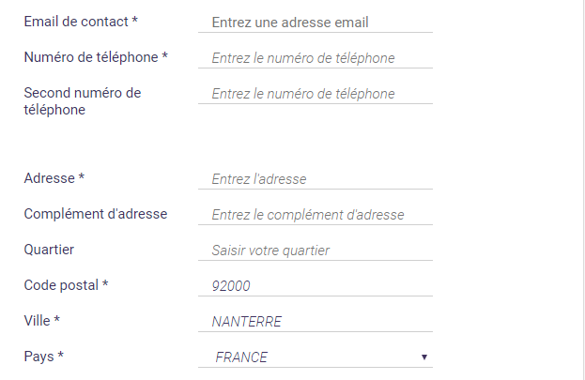
Ajouter les membres de la famille
Photo
Choisissez le lien de parenté (Fils, Fille, Second Parent)
Par défaut le formulaire est pré rempli avec les informations du parent mais vous pouvez modifier tous les champs (cas où un enfant ne porte pas le même nom que ses parents, ou n’habite pas au même endroit)
Merci de mettre une photo récente et de bonne qualité

Slide 8
Ajouter le certificat médical
Il faut associer un certificat médical valide pour la saison 2019-2020 pour chaque enfant.
Pour les groupes Compétitions, il faut que la mention « en compétition » apparaisse sur le certificat médical
Ne mettez pas un faux document. Le dossier sera refusé si le certificat médical n’est pas valide.
Exceptionnellement cette année: si vous n’avez pas encore le certificat médical, laissez le champ vide et revenez sur votre compte durant l’été pour le compléter: votre dossier ne sera validé qu’une fois le certificat vérifié.
Lors du tout premier cours en septembre, si le dossier n’est pas complet, vous ou votre enfant se verra refuser l’accès au cours!!

Slide 9
La famille au complet
Recommencez l’opération pour tous les membres de la famille qui souhaitent s’inscrire à une section de l’ESN, que ce soit en Gym ou dans une autre section
Pour revenir sur un dossier et le modifier, cliquez sur Modifier
Revenez sur la page d’accueil lorsque vous avez fini

Slide 10
Vous êtes prêts pour vous inscrire à la Gym!
Ouvrez le menu déroulant pour choisir une activité parmi:
Baby Gym pour tous les enfants nés entre le 1er janvier 2017 et le 31 décembre 2014
Ecole de Gymnastique Masculine pour tous les Garçons nés entre le 1er janvier 2002 et le 31 décembre 2013
Ecole de Gymnastique Féminine pour toutes les Filles nées entre le 1er janvier 2002 et le 31 décembre 2013
Gymnastique Adulte pour tous les hommes et toutes les femmes nés après le 1er janvier 2001
Fitness pour toute personne de plus de 16 ans
ATTENTION: les sections Compétition Masculine et Féminine sont EXCLUSIVEMENT réservées aux gymnastes sélectionnés par les entraîneurs. Les parents ont été notifiés par mail. Toute tentative d’inscription dans ces groupes qui n’aura pas été préalablement validée par le référent technique sera systématiquement refusée (Ne forcez pas: vous risqueriez de ne plus avoir de place en Ecole de gym une fois le dossier refusé)

Slide 11
Exemple pour la Baby Gym
Choisissez parmi toutes les offres proposées en fonction de l’année de naissance de votre enfant et dans le cas où il y a plusieurs créneaux possibles, choisissez le jour et l’horaire qui vous intéressent.
Attention à bien respecter l’année de naissance de l’enfant sinon vous serez bloqué.
Cliquer sur le bouton Inscription

Slide 12
Exemple pour la Gym Adulte
Je choisis l’offre Gymnastique Adulte le lundi de 20h00 à 22h00.
Il reste 12 places disponibles.
Je clique sur Inscription

Slide 13
Exemple (suite)
Je choisis le membre de la famille que je souhaite inscrire.
Si le message « Non accessible » est affiché, c’est que l’offre n’est pas valable pour cet adhérent (problème d’âge)
xxx
yyy

Slide 14
Exemple (suite)
Je prends connaissance des informations du formulaire et je réponds aux questions.
Vous devez impérativement lire le règlement intérieur de la section (http://www.nanterregym.fr/documents/) et vous engagez à fournir un certificat médical.
La question sur les anciens adhérents permettra de filtrer les dossiers pour leur donner la priorité. Ne trichez pas: nous le saurons! Tous les dossiers passent en validation manuelle et nous allons regarder le listing de cette saison pour valider ou refuser les dossiers.
Exemple

Slide 15
Exemple (suite)
Une fois le formulaire rempli, vous accédez au panier, vous pouvez ajouter une nouvelle inscription ou valider le panier en cliquant sur la case « J’accepte le règlement intérieur (obligatoire) » puis sur Payer.
ATTENTION: il n’y a pas de paiement en ligne. On ne vous demandera pas le numéro de CB! C’est juste le bouton de validation qui s’appelle Payer. C’est en fait un bouton de validation d’inscription.
xxx

Slide 16
Exemple (suite)
Votre inscription est presque finie
Vous allez recevoir un mail de confirmation. Regardez dans les Spams ou Courrier indésirable si vous ne le trouvez pas
Encore un petit effort
Il faut maintenant adresser votre règlement à l’ESN:
Soit en passant les voir
Soit en envoyant un courrier
14 AVENUE DU MARECHAL JOFFRE 92000 NANTERRE

Slide 17
Règlement
Vous pouvez régler comme les années précédentes:
Par chèque (de 1 à 4 max)
En espèces (il faut impérativement passer au siège de l’ESN et demander un reçu)
Par Bon CAF, Chèques ANCV, Pass92
Il faut indiquer le numéro de panier avec votre règlement: il est indiqué dans le mail que vous avez reçu

Slide 18
Suivi du dossier
Pour voir toutes les inscriptions en cours, et suivre l’état d’avancement de votre dossier, allez dans Mes Inscriptions.
Dès que le paiement sera réceptionné, ce sera affiché et vous recevrez un mail de confirmation
Vous pourrez directement télécharger une facture pour votre entreprise, comité d’entreprise...

Slide 19
Bonne Gym!!
Passez de bonnes vacances et rendez vous à la rentrée pour commencer une nouvelle année de Gymnastique Sportive!!
En cas de souci, contactez nous à info@nanterregym.fr
Le bureau va travailler tout l’été pour que la rentrée se déroule dans les meilleures conditions

